Slide 1



Практическая работа № 5
Подготовил студент группы ИВБО-11-23 Туктаров Т.А.

Slide 2
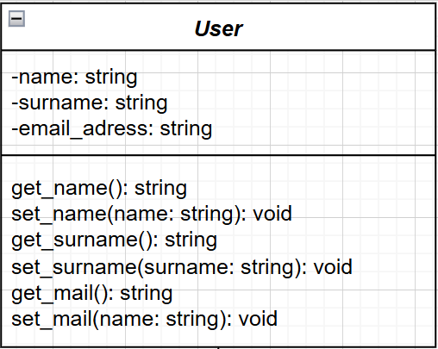
Часть 1. Создание классов

Slide 3
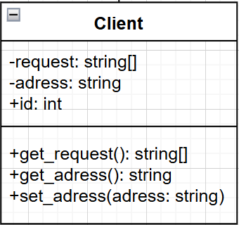
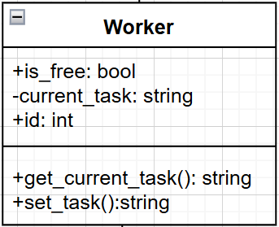
Часть 1. Создание классов

Slide 4
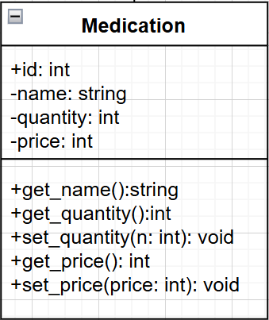
Часть 1. Создание классов

Slide 5
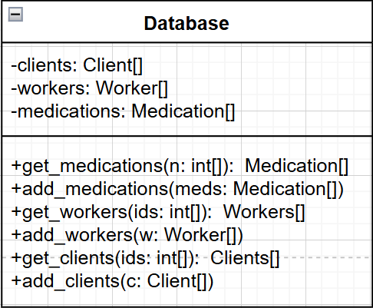
Часть 1. Создание классов

Slide 6
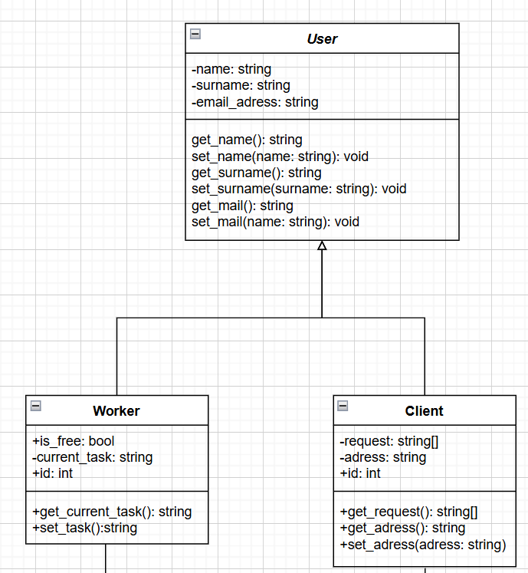
Часть 2. Создание связей классов

Slide 7
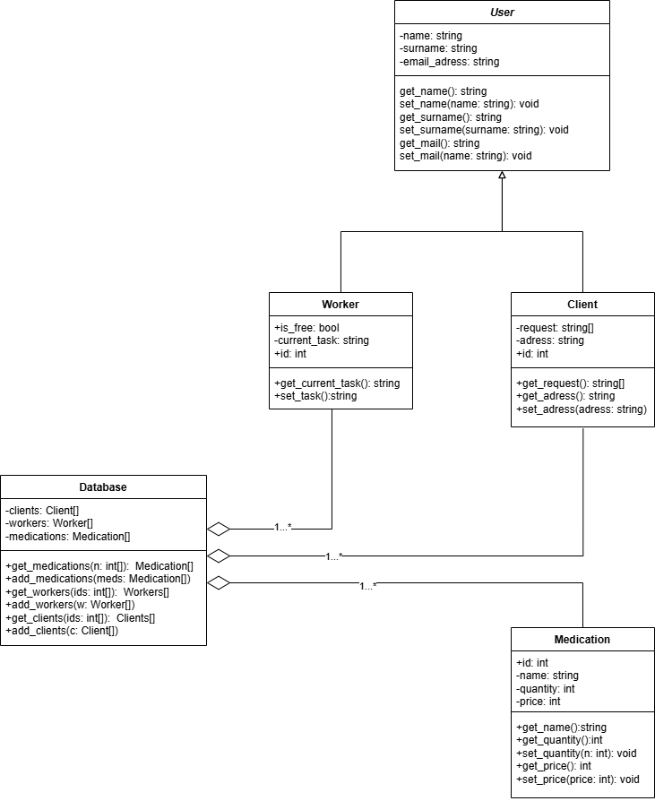
Часть 2. Создание связей классов

Slide 8
Часть 3. Таблицы
Название класса | Описание
User | Абстрактный класс, Является родительским для классов работника и клиента
Work | Класс работника.
Client | Класс клиента
Medication | Класс описания лекарства. Описывает название и кол-во
Database | Класс базы данных, предоставляет методы для работы с информацией о клиентах, пользователях и медикаментах

Slide 9
Часть 3. Таблицы
Класс | Кратность | Тип отношения | Класс
Medication | Многие к одному | Композиция | Database
Worker | Многие к одному | Композиция | Database
Client | Многие к одному | Композиция | Database
Worker | Один к одному | Наследование | User
Client | Один к одному | Наследование | User

